Slide 1
Système fédéral de tarification de la pollution par le carbone – axé sur l’agriculture
AGA Fédération canadienne de l’agriculture
27 février 2019
Wearable technology, developed with funding
from the NSERC Discovery Grants program
Source: Western University

Slide 2
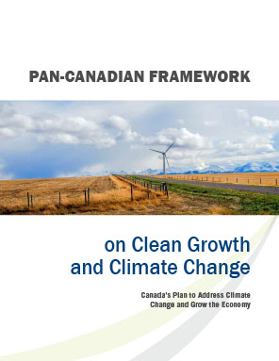
Lutter contre les changements climatiques et faire croître l’économie
La tarification de la pollution par le carbone est l’un des quatre piliers du cadre pancanadien
Les provinces et les territoires avaient la flexibilité de développer leur propre système de tarification de la pollution par le carbone [le modèle fédéral].
Le gouvernement fédéral s’est engagé à implanter, en tout ou en partie, un système dans les administrations qui en formulent la demande ou qui n’ont pas de système rencontrant le modèle fédéral [le filet de sécurité].
Le cadre pancanadien comprends plus de cinquante mesures pour réduire les émissions de gaz à effet de serre, appuyer l’adaptation et la résilience face à un climat changeant et améliorer le développement et l’adoption de solutions technologiques propres.
ADOPTED
December 9, 2016

Slide 3
Étapes importantes
Oct. 2016
Approche pancanadienne pour la tarification de la pollution par le carbone annoncée par le PM
Dec. 2016
Le cadre pancanadien sur la croissance propre et les changements climatiques est signé par les premiers ministres
Mai 2017
Le document technique sur la proposition de conception du filet de sécurité fédéral est publié pour commentaires
Dec. 2017
Lettres confirmant que les provinces et territoires ont jusqu’au 1er septembre pour confirmer leurs plans
Jan. 2018
Juin 2018
L’ébauche de proposition législative et la proposition de cadre réglementaire pour les grandes industries sont publiées pour commentaires
Mai 2018
Document sur les options de conformités publié pour commentaires du public
La Loi sur la Tarification de la pollution causée par les gaz à effet de serre reçoit la Sanction Royale
Oct. 2018
Le PM annonce où le système fédéral s’appliquera selon l’évaluation par rapport au modèle fédéral
Dec. 2018
La projet de réglementaire pour le STFR est publiée pour commentaires
Jan. 2019
Les exigences du STFR fédéral commencent à s’appliquer dans les provinces assujetties (1er juillet 2019 au NT, YN)
Avr. 2019
La redevance sur les combustibles entre en vigueur (1er juillet 2019 au NT, YN)

Slide 4
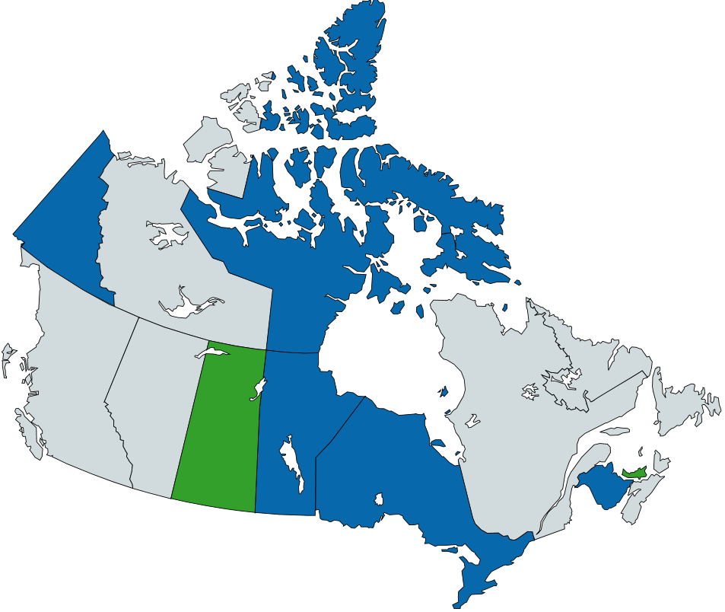
Les systèmes de tarification de la pollution par le carbone au Canada
Le filet de sécurité fédéral s’applique intégralement
Système provincial/territorial s’applique
Le filet de sécurité fédéral s’applique en partie

Slide 5
Le système fédéral de tarification de la pollution par le carbone
Conformément à la Loi sur la tarification de la pollution causée par les gaz à effet de serre, adoptée le 21 juin 2018, le “filet de sécurité” comporte deux parties:
Une redevance réglementaire sur les combustibles fossiles – s’appliquera le 1er avril 2019 dans les provinces assujetties au filet de sécurité (1er juillet 2019 au NT, YN)
Généralement payable par les producteurs ou les distributeurs de combustibles
20$ par tonne d’équivalent de dioxyde de carbone (CO₂e) en 2019, augmentant de 10$ par année jusqu’à 50$ par tonne de CO₂e en 2022
Un système de tarification basé sur le rendement pour les installations industrielles (le système de tarification fondé sur le rendement ou STFR) – les exigences s’appliquent depuis le 1er janvier 2019 dans les provinces assujetties au filet de sécurité (1er juillet au NT, YN)
Conçu pour maintenir la compétitivité des installations industrielles à forte intensité d’émissions et exposées aux échanges commerciaux
Plutôt que de payer la redevance sur les combustibles qu’ils achètent, les installations paieront le tarif sur la pollution par le carbone pour la portion de leurs émissions au-dessus d’une limite d’émissions de gaz à effet de serre (GES); permet l’échange de droits d’émissions incluant les crédits compensatoires admissibles des systèmes provinciaux .
S’applique aux installations avec des émissions de 50 kt et plus dans les secteurs couverts, avec l’option de participation volontaire pour les installations émettant 10 kt et plus dans des secteurs à forte intensité d’émission et exposés aux échanges commerciaux

Slide 6
Répartition des émissions du Canada par secteur
L’agriculture contribue à 10,2% de toutes les émissions de gaz à effet de serre du Canada.
Il est projeté que les émissions du secteur agricole atteindront 75Mt en 2030, 3 Mt au-dessus du niveau de 2016.
Source: ECCC, 2018, Rapport d’inventaire national Inventory 1990-2016: Sources et puits de gaz à effet de serre au Canada, soumission du Canada à la convention cadre des Nation Unies sur les changements climatiques, tableau A10-2.

Slide 7
La plupart des émissions de gaz à effet de serre générés par le secteur agricole ne seront pas couverts par la tarification de la pollution par le carbone
Les émissions de gaz à effet de serre provenant de sources biologiques ne sont pas tarifées
Les émissions biologiques de la production de cultures et de l’élevage a contribué à 83% des émissions de l’agriculture au Canada.
Allègements ciblés de la redevance sur les combustibles
La redevance fédérale sur les combustibles ne s’applique pas à l’essence et au mazout léger (p. ex., diesel) utilisé dans les tracteurs, les camions et d’autres équipements agricoles pour la production agricole.
Cette approche est cohérente avec les systèmes de tarification de la pollution par le carbone en Colombie-Britannique et en Alberta.
Émissions de gaz à effet de serre agricoles au Canada en 2016 (en Mt de CO₂e)
Source: Canada – Rapport d’Inventaire National 1990-2016 partie 3, 2018, tableau A10-2.

Slide 8
À propos de l’allègement de la redevance sur les combustibles prévu dans le cadre du système fédéral de tarification de la pollution par le carbone
La Loi sur la tarification de la pollution causée par la gaz à effet de serre prévoit qu’un distributeur inscrit puisse généralement livrer, sans que la redevance sur le carbone s’applique, de l’essence ou du mazout léger (p.ex., diesel) à un producteur agricole à une exploitation agricole si le combustible est utilisé pour des activités agricoles.
Les producteurs agricoles n’ont pas besoin de s’inscrire.
L’allègement est accordé initialement avec l’utilisation de certificats d’exemption, lorsque certaines conditions sont rencontrées.
Le formulaire de certificat d’exemption est disponible en ligne (https://www.canada.ca/fr/agence-revenu/services/impot/taxes-daccise-droits-prelevements/redevance-combustibles.html)
Si vous avez des questions à ce sujet, vous pouvez contacter:
Par courriel: fuelcharge@cra-arc.gc.ca
Par téléphone: 1-866-330-3304

Slide 9
Incidence de la tarification de la pollution par le carbone sur les entreprises agricoles où le système fédéral s’applique – incidence directe
Cette incidence dépendra des habitudes de consommation, la taille de l’exploitation, la température au cours d’une saison de récolte et du système de tarification de la pollution par le carbone s’appliquant où une exploitation agricole donnée est située.
Pour une exploitation agricole donnée située dans une administration où la redevance fédérale sur les combustibles s’appliquera, l’incidence peut être évaluée selon les taux exposés dans le tableau ci-dessous.
Taux de redevance fédérale pour la pollution causée par le carbone sur les combustibles communément utilises sur les exploitations agricoles
Selon Statistique Canada, environ 1% du total des dépenses d’exploitation sont attribuables aux combustible de chauffage au Canada en 2017.
Une exonération partielle de la redevance sur les combustibles (80%) est proposée pour application sur le gaz naturel et le propane utilise dans les serres commerciales.
Combustibles | 20$/tonne d’éq. CO₂ – 1er avril 2019 | $50/tonne d’éq. CO₂e – 1er avril 2022
Essence utilisée sur l’exploitation agricole | exempté¹ | exempté¹
Mazout léger (p.ex., diesel) utilisé sur l’exploitation agricole | exempté¹ | exempté¹
Gaz naturel commercialisable | 0.0391 $/m³ | 0.0979 $/m³
Propane | 0.0310 $/litre | 0.0774 $/litre
Mazout lourd | 0.0637 $/litre | 0.1593 $/litre
Source: Loi sur la tarification de la pollution causes par la gaz à effet de serre, Annexe 2.
1. Sujet à certaines conditions (p.ex., le combustible est utilisé pour certains équipements agricoles admissible).

Slide 10
Incidence de la tarification de la pollution par le carbone sur les entreprises agricoles où le système fédéral s’applique – incidence indirecte
Électricité
Les installations générant de l’électricité à partir de combustibles fossiles seront couvertes par le système de tarification fondé sur le rendement fédéral, elles auront donc à rencontrer une obligation de conformité que pour une partie de leurs émissions.
L’approche proposée est différenciée selon les combustibles et maintient un fort signal pour réduire l’utilisation du charbon tout en minimisant l’incidence du tarif sur les entreprises et les ménages
Sous le STFR, les installations auront l’option de se conformer en payant une redevance sur l’excès d’émissions, en soumettant des crédit excédentaires du STFR fédéral, en soumettant des crédits compensatoires admissibles, ou avec une quelconque combinaison de ces options.
Transport routier et ferroviaire
L’incidence sur le coût du transport routier dépendra notamment de la distance et de l’efficacité énergétique des véhicules

Slide 11
Incidence de la tarification de la pollution par le carbone sur les entreprises agricoles où le système fédéral s’applique – incidence indirecte (suite)
Fertilisants
Les fertilisants produits dans une administration assujettie au système fédéral seront couverts par les normes basées sur le rendement – une approche qui limite les risques par rapport à la compétitivité.
Indice de prix des fertilisants de 2002 à 2016, Saskatchewan et Colombie-Britannique

Slide 12
Approche par rapport aux recettes de la tarification de la pollution par le carbone
Les provinces qui ont leur propre système de tarification de la pollution par le carbone peuvent utiliser les recettes pour supporter leurs résidents, faire croître l’économie et protéger l’environnement (c.-à-d. la C.-B., l’Alberta, le Québec, les T. N.-O., la Nouvelle-Écosse, Terre-Neuve-et-Labrador et l’Î.-P.-É.)
Les recettes du “filet de sécurité” seront retournées directement aux gouvernements des provinces et des territoires ayant demandé l’application du système fédéral (c.-à-d. le Yukon, le Nunavut et l’Î.-P.-É. [STFR])
Dans les autres provinces (c.-à-d. la Saskatchewan, le Manitoba, l’Ontario et le Nouveau-Brunswick):
Des recettes directement issues de la redevance sur les combustibles
Environ 90% retourneront aux résidents via les paiements incitatifs pour agir sur le climat
Les résidents des régions rurales et éloignées recevront un supplément de 10%
Les résidents peuvent réclamer leur paiement en remplissant leur rapport d’impôt dès le début de 2019.
Les recettes restantes serviront à supporter les PMEs, les collèges et universités, les écoles, les hôpitaux, les municipalités, les organisations à buts non-lucratifs, les communautés autochtones
Les recettes du STFR seront utilisées pour supporter de futures actions sur le climat dans les administrations où les revenus sont recueillis

Slide 13
Potentiel pour la compensation de carbone
Environnement et changement Climatique Canada (ECCC) a publié une proposition pour la réglementation su STFR le 20 décembre 2018.
Cette proposition inclue l’utilisation de crédits compensatoires de systèmes provinciaux existant comme option de conformité pour les installations couvertes sous le STFR.
La proposition consiste à établir une liste de programmes et protocoles existants pour faciliter l’utilisation de crédits compensatoires de programmes existants pour les premières années de mise en œuvre du STFR.
Les protocoles pour les activités qui s’étendent à travers plusieurs administrations et qui ne sont pas couvertes par la tarification du carbone seront évalué en premier.
ECCC propose donc de prioriser les types de projet liés à l’agriculture, les déchets et la foresterie.
La Loi permet le développement de règlements pour établir un système fédéral de crédits compensatoire pour les projets qui empêchent l’émission de gaz à effet de serre ou qui retirent les gaz à effet de serre de l’atmosphère.

Slide 14
Autres initiatives gouvernementales
Sous le présent cadre politique de 3 milliards de dollars, le partenariat canadien pour l’agriculture (PCA), les gouvernements fédéral, provinciaux et territoriaux continueront à supporter plusieurs initiatives pour supporter le secteur.
Mis à part l’appui fourni par le PCA, le gouvernement finance d’autres programmes pour renforcer la recherche et l’adoption de pratiques et de technologies innovatrices:
Agriscience and agri-innover aideront à supporter la résilience et la durabilité du secteur par la science la recherche et l’adoption de pratiques et de technologies innovatrices (466 millions de dollars).
Programme de lutte contre les gaz à effet de serre en agriculture (27 millions de dollars).
Programme des technologies propres en agriculture (25 millions de dollars).

